Slide 1
じ し ん
な み
し ゅ る い
クリックしてね！
地震の波の種類
きんきゅうじしんそくほう おと
緊急地震速報の音
は
Ｐ波（縦波：初めにとどく波）
たてなみ
はじ
なみ
はや つた
ちい
速く伝わる。小さめのゆれ。
は
Ｓ波（横波：後からとどく波）
よこなみ
あと
なみ
つた
ゆっくり伝わる。はげしいゆれ。

Slide 2
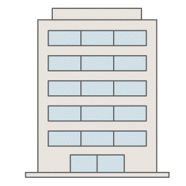
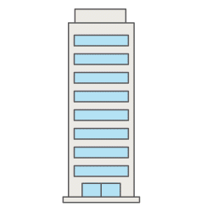
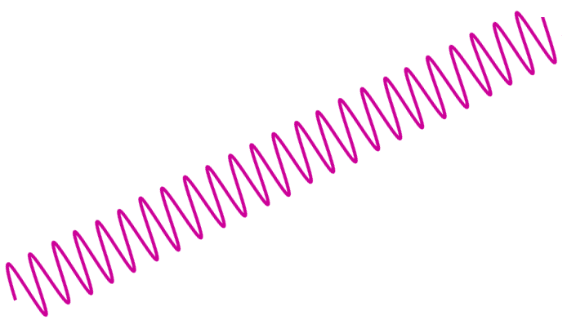
きん きゅう
緊急
じ し ん そ く ほ う
地震速報
きん きゅう
緊急
じ し ん そ く ほ う
地震速報
きん きゅう
緊急
じ し ん そ く ほ う
地震速報
Ｐ波とＳ波は
同時に発生する。
じ しん はっ せい
地震発生

Slide 3
きん きゅう
緊急
じ し ん そ く ほ う
地震速報
きん きゅう
緊急
じ し ん そ く ほ う
地震速報
きん きゅう
緊急
じ し ん そ く ほ う
地震速報
Ｐ波（縦波）
た て な み
震源に近いところにＰ波が届いた時点で、震度５弱以上の揺れが予測される時、緊急地震速報を出す。
じ しん はっ せい
地震発生

Slide 4
Ｓ波（横波）
よ こ な み
スピードの遅いＳ波は、震源から離れた場所では伝わるのに時間がかかる。
じ しん はっ せい
地震発生

Slide 5
きん きゅう
緊急
じ し ん そ く ほ う
地震速報
きん きゅう
緊急
じ し ん そ く ほ う
地震速報
きん きゅう
緊急
じ し ん そ く ほ う
地震速報
震源から離れた場所では、緊急地震速報の後でＳ波が届く。
じ しん はっ せい
地震発生

